Slide 1
熱門景點與社群網路的結合
新竹米粉貢丸湯

Slide 2
簡介
組別:新竹貢丸米粉湯
(一)主題:交通與觀光
(二)區域:台北市
(三)使用的資料集:Data Taipei 旅遊、交通資料集

Slide 3

欲解決問題
將政府所提供的觀光資訊與社群網路整合，改善在地觀光的能見度。

Slide 4
分析方法
查詢政府公告景點資訊、地圖可見之景點
查詢社群網路上熱門景點
將上述兩者做比較，補足資訊不足的地方
透過社群網路，做美食、住宿、附近景點延伸

Slide 5
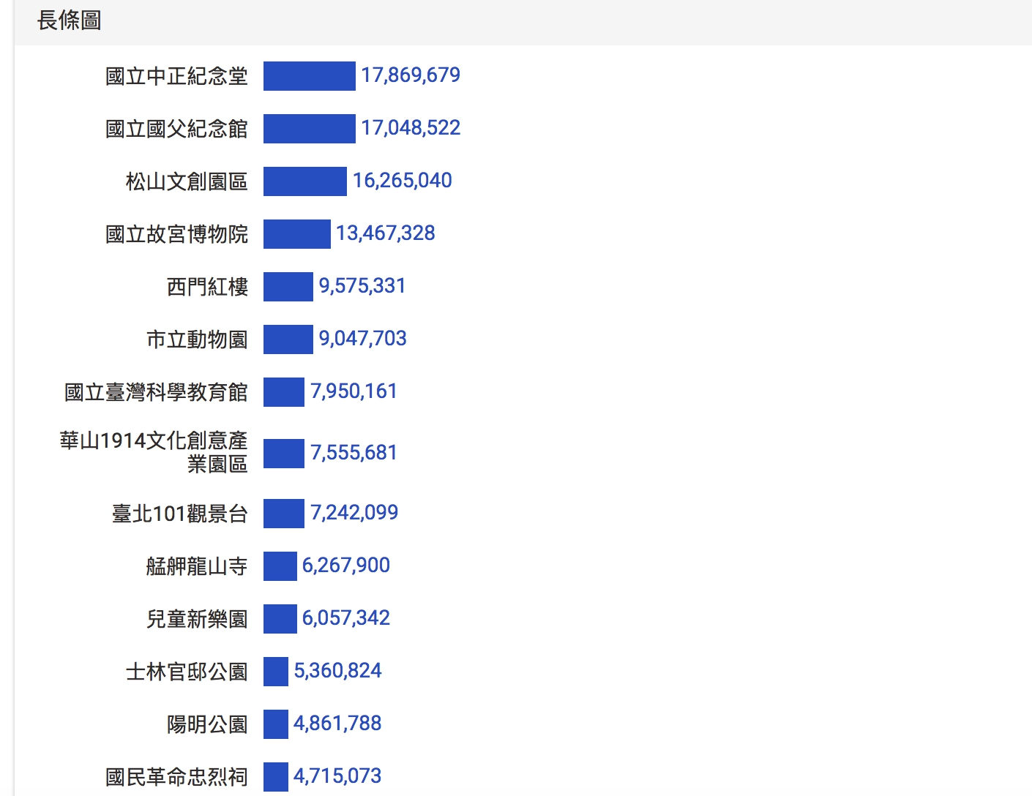
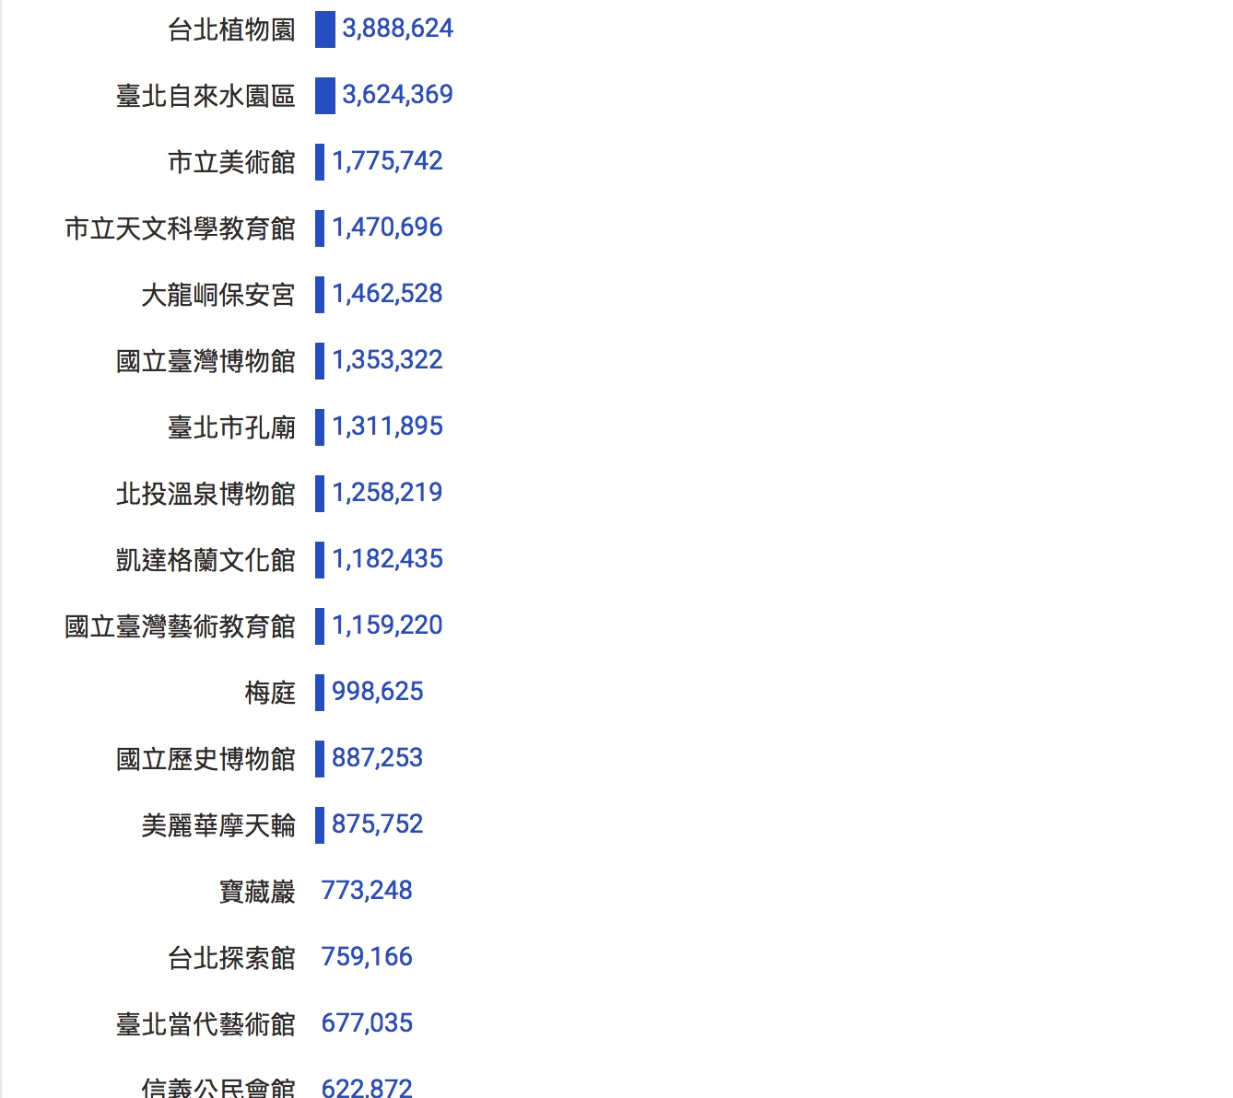
台北市政府旅遊資訊

Slide 6
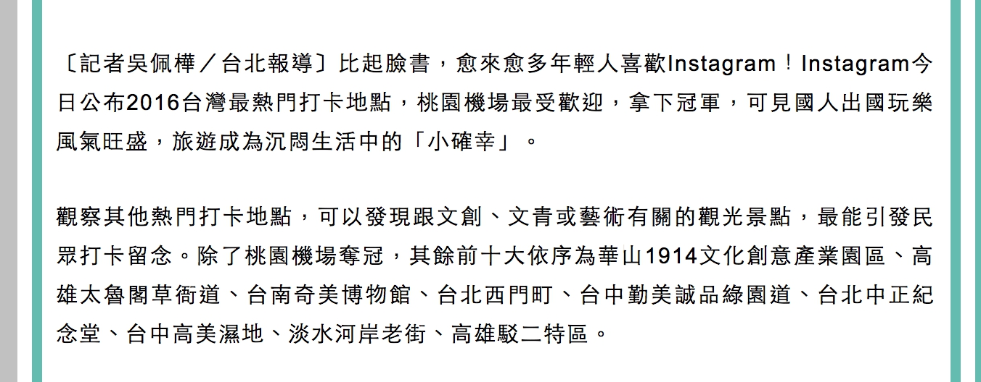
社群網路興盛

Slide 7
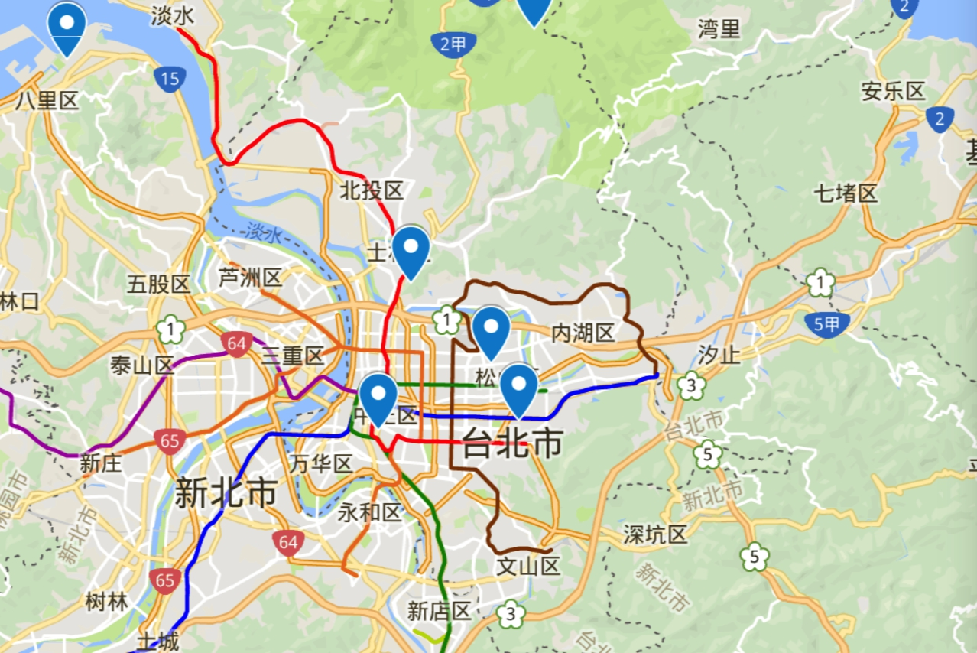
熱門打卡景點分佈
為:
法鼓山農禪寺
自由廣場
擎天岡
劍潭山
…等

Slide 8
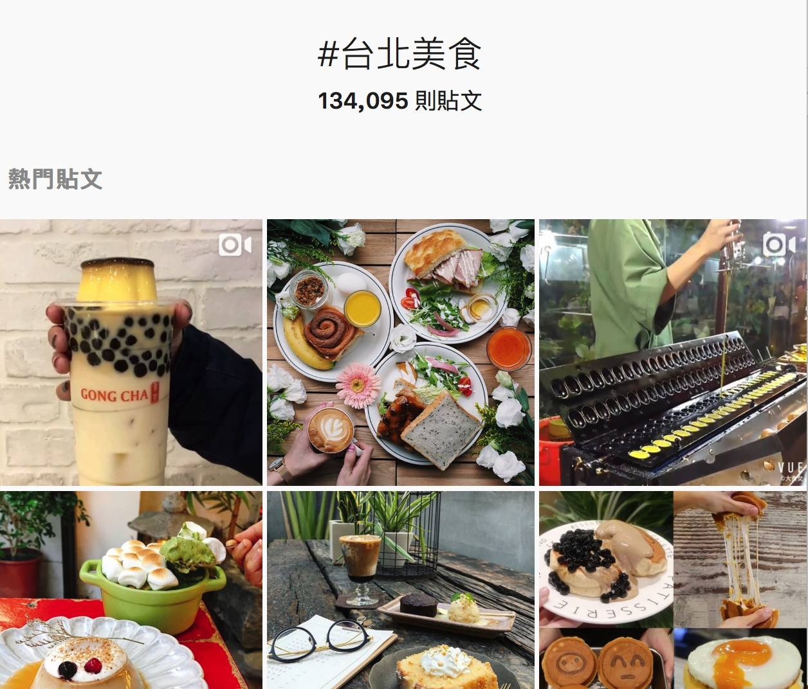
熱門打卡食物
還有很多美食等資訊!

Slide 9
兩者比較與解決方法
透過比較，可以清楚知道政府所提供的旅遊統計資訊與社群網路上的熱門旅遊資訊有一定落差，有些景點甚至不在紀錄裡面。
所以我們將把景點與社群網路熱門景點做結合，方便使用者查詢，查詢一個景點，將獲得特定景點在社群網路的相關資訊與進階資訊。

Slide 10
Thanks for listening

